Slide 1
Stereotypy a předsudky
Sociální psychologie II
19. 4. 2016
Jan Šerek

Slide 2
Obsah přednášky
Stereotypy
    Jak stereotypy vznikají?
    Jak stereotypy fungují?
Předsudky
    Jak předsudky vznikají?
    Jak se předsudky vyvíjejí?
    Co předsudky snižuje?

Slide 3
Postoje vůči sociálním skupinám
kognitivní složka – stereotyp
emocionální – předsudek
behaviorální – diskriminace

Slide 4


Slide 5
Stereotyp
přesvědčení o tom, že členové nějaké sociální skupiny sdílejí jisté vlastnosti
první použití v psychologickém kontextu: Walter Lippmann (1922)

Slide 6
Stereotyp
přesvědčení o tom, že členové nějaké sociální skupiny sdílejí jisté vlastnosti
první použití v psychologickém kontextu: Walter Lippmann (1922)
lze mít stereotypy rovněž o vlastní skupině
stereotypy nemusí být nutně negativní
ke stereotypům se nutně nemusí vázat nějaké emoce či chování

Slide 7
Stereotyp
přesvědčení o tom, že členové nějaké sociální skupiny sdílejí jisté vlastnosti
první použití v psychologickém kontextu: Walter Lippmann (1922)
lze mít stereotypy rovněž o vlastní skupině
stereotypy nemusí být nutně negativní
ke stereotypům se nutně nemusí vázat nějaké emoce či chování
pro sociální psychology jsou samozřejmě nejzajímavější negativní stereotypy o cizích skupinách …

Slide 8
Jak stereotypy vznikají?
nutnou, ale ne dostačující podmínkou kategorizace
Němci
Poláci
Češi

Slide 9
Jak stereotypy vznikají?
nutnou, ale ne dostačující podmínkou kategorizace
Němci
Poláci
Češi
out-group
out-group
in-group

Slide 10
Jak stereotypy vznikají?
nutnou, ale ne dostačující podmínkou kategorizace
Němci
Poláci
Češi
na kategorizaci navazují další procesy, např.:
důraz na vnitroskupinové podobnosti a meziskupinové rozdíly

Slide 11
Jak stereotypy vznikají?
nutnou, ale ne dostačující podmínkou kategorizace
Němci
Poláci
Češi
na kategorizaci navazují další procesy, např.:
důraz na vnitroskupinové podobnosti a meziskupinové rozdíly
out-group homogeneity bias (vs. in-group differentiation)

Slide 12
Jak stereotypy vznikají?
Odkud se bere obsah stereotypů?

Slide 13
Jak stereotypy vznikají?
Odkud se bere obsah stereotypů?
ultimate attribution error
 | pozitivní chování | negativní chování
vlastní skupina (in-group)
cizí skupina (out-group)

Slide 14
Jak stereotypy vznikají?
Odkud se bere obsah stereotypů?
ultimate attribution error
 | pozitivní chování | negativní chování
vlastní skupina (in-group) | dispozice | situace
cizí skupina (out-group) | situace | dispozice

Slide 15
Jak stereotypy vznikají?
Odkud se bere obsah stereotypů?
iluzorní korelace (Hamilton & Gifford), tj. tendence přecenit sílu vztahu mezi dvěma jevy, které jsou pro nás nějakým způsobem nápadné

Slide 16
Jak stereotypy vznikají?
Odkud se bere obsah stereotypů?
iluzorní korelace (Hamilton & Gifford), tj. tendence přecenit sílu vztahu mezi dvěma jevy, které jsou pro nás nějakým způsobem nápadné
 | Pozitivní | Negativní
Majorita | 80 | 20
Minorita | 8 | 2

Slide 17
Jak stereotypy vznikají?
Odkud se bere obsah stereotypů?
iluzorní korelace (Hamilton & Gifford), tj. tendence přecenit sílu vztahu mezi dvěma jevy, které jsou pro nás nějakým způsobem nápadné
 | Pozitivní | Negativní
Majorita | 80 | 20
Minorita | 8 | 2

Slide 18
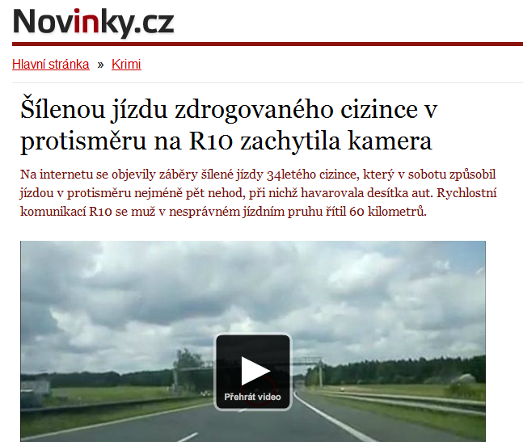
Jak stereotypy vznikají?
Odkud se bere obsah stereotypů?
iluzorní korelace (Hamilton & Gifford), tj. tendence přecenit sílu vztahu mezi dvěma jevy, které jsou pro nás nějakým způsobem nápadné

Slide 19
Jak stereotypy vznikají?
Odkud se bere obsah stereotypů?
iluzorní korelace (Hamilton & Gifford), tj. tendence přecenit sílu vztahu mezi dvěma jevy, které jsou pro nás nějakým způsobem nápadné
informace (např. z novin), které kombinují dva nápadné jevy, jsou pro nás vysoce zapamatovatelné a snadno se vybavují z paměti
proto máme sklon nadhodnocovat například své odhady kriminality u minorit

Slide 20
Jak stereotypy fungují?
stereotypy fungují jako jakási schémata, která:
  zaměřují naši pozornost
  ovlivňují, jak interpretujeme nové informace
  organizují naši zkušenost a usuzování
  ovlivňují, jaké informace si vybavujeme

Slide 21
Jak stereotypy fungují?
stereotypy fungují jako jakási schémata, která:
  zaměřují naši pozornost
  ovlivňují, jak interpretujeme nové informace
  organizují naši zkušenost a usuzování
  ovlivňují, jaké informace si vybavujeme

Slide 23
Jak stereotypy fungují?
stereotypy fungují jako jakási schémata, která:
  zaměřují naši pozornost
  ovlivňují, jak interpretujeme nové informace
  organizují naši zkušenost a usuzování
  ovlivňují, jaké informace si vybavujeme

Slide 25
Jak stereotypy fungují?
stereotypy fungují jako jakási schémata, která:
  zaměřují naši pozornost
  ovlivňují, jak interpretujeme nové informace
  organizují naši zkušenost a usuzování
  ovlivňují, jaké informace si vybavujeme

Slide 27
Jak stereotypy fungují?
stereotypy fungují jako jakási schémata, která:
  zaměřují naši pozornost
  ovlivňují, jak interpretujeme nové informace
  organizují naši zkušenost a usuzování
  ovlivňují, jaké informace si vybavujeme

Slide 28
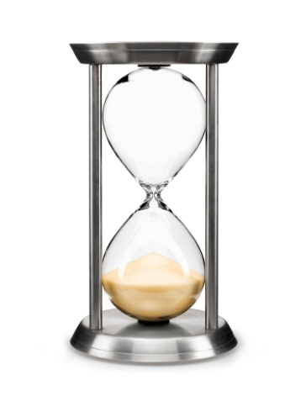

Slide 29
Jak stereotypy fungují?
proč se vůbec stereotypy řídíme …?

Slide 30
Jak stereotypy fungují?
proč se vůbec stereotypy řídíme …?
sociálně kognitivní přístup (Fiske):
„cognitive miser“ (skrblík, lenoch)
„motivated tactician“

Slide 31
Jak stereotypy fungují?
proč se vůbec stereotypy řídíme …?
sociálně kognitivní přístup (Fiske):
„cognitive miser“ (skrblík, lenoch)
„motivated tactician“
sociálně identitní přístup (Tajfel, Turner):
každá percepce je kategorická, jedná se o předpoklad našeho fungování v rámci společnosti

Slide 32
Jak stereotypy fungují?
proč se vůbec stereotypy řídíme …?
sociálně kognitivní přístup (Fiske):
„cognitive miser“ (skrblík, lenoch)
„motivated tactician“
sociálně identitní přístup (Tajfel, Turner):
každá percepce je kategorická, jedná se o předpoklad našeho fungování v rámci společnosti
teorie sociálních reprezentací (Moscovici):
stereotyp není jen individuální obrázek v naší hlavě, ale součást kultury; existuje nezávisle na jednotlivci

Slide 33
Předsudek
postoj vůči určitému cíli (obvykle sociální skupině), který je

Slide 34
Předsudek
postoj vůči určitému cíli (obvykle sociální skupině), který je předem připravený

Slide 35
Předsudek
postoj vůči určitému cíli (obvykle sociální skupině), který je předem připravený, nebere ohled na individualitu a alternativní vysvětlení

Slide 36
Předsudek
postoj vůči určitému cíli (obvykle sociální skupině), který je předem připravený, nebere ohled na individualitu a alternativní vysvětlení, fixovaný

Slide 37
Předsudek
postoj vůči určitému cíli (obvykle sociální skupině), který je předem připravený, nebere ohled na individualitu a alternativní vysvětlení, fixovaný a obvykle se silným emocionálním nábojem

Slide 38
Předsudek
postoj vůči určitému cíli (obvykle sociální skupině), který je předem připravený, nebere ohled na individualitu a alternativní vysvětlení, fixovaný a obvykle se silným emocionálním nábojem

Slide 39
Proč předsudky vznikají?

Slide 40
Proč předsudky vznikají?
máme k nim trvalé dispozice

Slide 41
Proč předsudky vznikají?
máme k nim trvalé dispozice
všichni
někteří více než jiní

Slide 42
Proč předsudky vznikají?
máme k nim trvalé dispozice
všichni
někteří více než jiní
„biologická“ vysvětlení

Slide 43
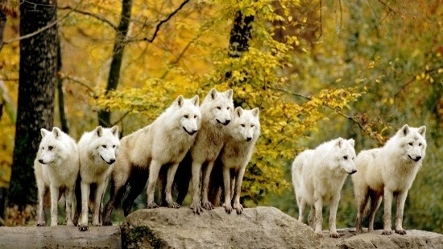
Biologická vysvětlení předsudků
Ardrey, Lorenz, Morris, Dawkins, Wilson (sociobiologie)
člověk má vrozený instinkt bránit své teritorium proti vetřelcům
xenofobie je přirozenou sebeobranou skupin, které sdílejí tytéž geny
předsudky jsou pochopitelné z hlediska evoluce

Slide 44
Biologická vysvětlení předsudků
Kritika
inter-individuální variabilita
obsahová variabilita

Slide 45
Proč předsudky vznikají?
máme k nim trvalé dispozice
všichni
někteří více než jiní
„biologická“ vysvětlení

Slide 46
Proč předsudky vznikají?
máme k nim trvalé dispozice
všichni
někteří více než jiní
„biologická“ vysvětlení
dispoziční vysvětlení

Slide 47
Dispoziční vysvětlení předsudků
Adorno, Frenkel-Brunswick, Levinson, Sanford
předsudky vůči cizím skupinám se často objevují pohromadě (pokud má člověk předsudky vůči jedné skupině, často je má i vůči dalším skupinám)
tato „předsudečnost“ se často spojuje s dalšími stabilními rysy

Slide 48
Dispoziční vysvětlení předsudků
Adorno, Frenkel-Brunswick, Levinson, Sanford
existuje určitý osobnostní syndrom, charakteristický rigiditou a netolerancí k dvojznačnosti
tento osobnostní syndrom vzniká v dětství potlačením negativních agresivních pocitů vůči autoritářským rodičům
výsledkem je spořádaný občan, který silně respektuje společenská pravidla a autority, avšak zároveň v sobě má velké množství hostility vůči tomu, co je neočekávané, cizí, nekonvenční a nejednoznačné
původní verze známá jako teorie autoritářské osobnosti

Slide 49
Dispoziční vysvětlení předsudků
pravicové autoritářství
sociální dominance

Slide 50
Dispoziční vysvětlení předsudků
pravicové autoritářství
sociální dominance
  Altemeyer
  tendence vidět svět v kategoriích „my“ a „oni“, kteří ohrožují naše hodnoty“
  respekt k autoritám a podpora jejich tvrdého postupu vůči morálně problematickým skupinám či osobám
  mix submise, agrese a konvencionalismu

Slide 51
Dispoziční vysvětlení předsudků
pravicové autoritářství
sociální dominance
  Altemeyer
  tendence vidět svět v kategoriích „my“ a „oni“, kteří ohrožují naše hodnoty“
  respekt k autoritám a podpora jejich tvrdého postupu vůči morálně problematickým skupinám či osobám
  mix submise, agrese a konvencionalismu
  Sidanius & Pratto
  tendence schvalovat nerovné postavení mezi sociálními skupinami
  odmítání pomoci skupinám v podřazeném postavení
  obvykle přítomen nějaký „legitimizující mýtus“

Slide 52
Dispoziční vysvětlení předsudků
pravicové autoritářství
sociální dominance
The Right-Wing Authoritarianism Scale (RWA3D)
Klíčem ke správnému životu jsou poslušnost, disciplína a slušnost.
Naše země potřebuje silnou vládu, která zjedná pořádek a navede nás na správnou cestu.
Namísto všech možných „občanských práv a svobod“ potřebuje naše země jedno jediné – zákon a pořádek.
To, že jsme se odklonili od tradic, se jednoho dne ukáže jako osudová chyba.
  Altemeyer
  tendence vidět svět v kategoriích „my“ a „oni“, kteří ohrožují naše hodnoty“
  respekt k autoritám a podpora jejich tvrdého postupu vůči morálně problematickým skupinám či osobám
  mix submise, agrese a konvencionalismu
  Sidanius & Pratto
  tendence schvalovat nerovné postavení mezi sociálními skupinami
  odmítání pomoci skupinám v podřazeném postavení
  obvykle přítomen nějaký „legitimizující mýtus“

Slide 53
Dispoziční vysvětlení předsudků
Social Dominance Orientation Scale
Asi je to v pořádku, že jsou některé skupiny na vrcholku společností, zatímco jiné na jejím spodu.
(*) Všechny skupiny by měly mít v životě stejné šance.
Některé skupiny ve společnosti jsou jednoduše horší než jiné skupiny.
(*) Naším cílem by měla být rovnost všech skupin.
pravicové autoritářství
sociální dominance
  Sidanius & Pratto
  tendence schvalovat nerovné postavení mezi sociálními skupinami
  odmítání pomoci skupinám v podřazeném postavení
  obvykle přítomen nějaký „legitimizující mýtus“

Slide 54
Dispoziční vysvětlení předsudků
Kritika
geografická a historická variabilita výskytu předsudků
intra-individuální variabilita napříč kontexty a v průběhu života

Slide 55
Proč předsudky vznikají?
máme k nim trvalé dispozice
všichni
někteří více než jiní
„biologická“ vysvětlení
dispoziční vysvětlení

Slide 56
Proč předsudky vznikají?
máme k nim trvalé dispozice
předsudky jsou reakcí na určitou situaci
všichni
někteří více než jiní
„biologická“ vysvětlení
dispoziční vysvětlení

Slide 57
Proč předsudky vznikají?
máme k nim trvalé dispozice
předsudky jsou reakcí na určitou situaci
všichni
někteří více než jiní
situační vysvětlení
„biologická“ vysvětlení
dispoziční vysvětlení

Slide 58
Situační vysvětlení předsudků
předsudky jsou často produktem normativní konformity, tedy tendence vyhovět očekáváním vlastní skupiny a být v ní akceptován
  historické posuny v tom, jaká skupina je terčem předsudků a jakou sílu předsudky mají

Slide 59
Situační vysvětlení předsudků
předsudky jsou často produktem normativní konformity, tedy tendence vyhovět očekáváním vlastní skupiny a být v ní akceptován
  historické posuny v tom, jaká skupina je terčem předsudků a jakou sílu předsudky mají
  změny předsudků jako důsledek změny sociálního prostředí – např. lidé, kteří se přestěhovali do New Yorku, přijali zdejší antisemitskou normu (Watson, 1950), anebo američtí jižané, kteří vstoupili do armády, začali vykazovat méně předsudků vůči černochům (Pettigrew, 1958)

Slide 60
Situační vysvětlení předsudků
teorie obětního beránka
Hovland & Sears
podle analýzy archivních dat míra lynčování na americkém jihu negativně korelovala s cenou bavlny

Slide 61
Situační vysvětlení předsudků
teorie obětního beránka
Hovland & Sears
podle analýzy archivních dat míra lynčování na americkém jihu negativně korelovala s cenou bavlny
předsudky mají základ v pociťované (ekonomické) frustraci vlastní skupiny
obracejí se vůči nějaké snadno identifikovatelné skupině, které je připsána odpovědnost za nastalou situaci
teorie ukazuje, že lidé mohou mít tendenci obracet svůj hněv, nejistotu a frustraci vůči cizí (obvykle slabší) skupině

Slide 62
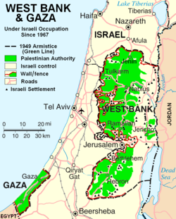
Situační vysvětlení předsudků
teorie realistického konfliktu
Sherif & Sherif
předsudky vznikají v situacích přímého soupeření sociálních skupin o vzácné zdroje a hodnoty (půda, pracovní místa, domovy atd.)
cesta od pouhého soupeření k negativnímu vnímání příslušníků druhých skupin

Slide 63
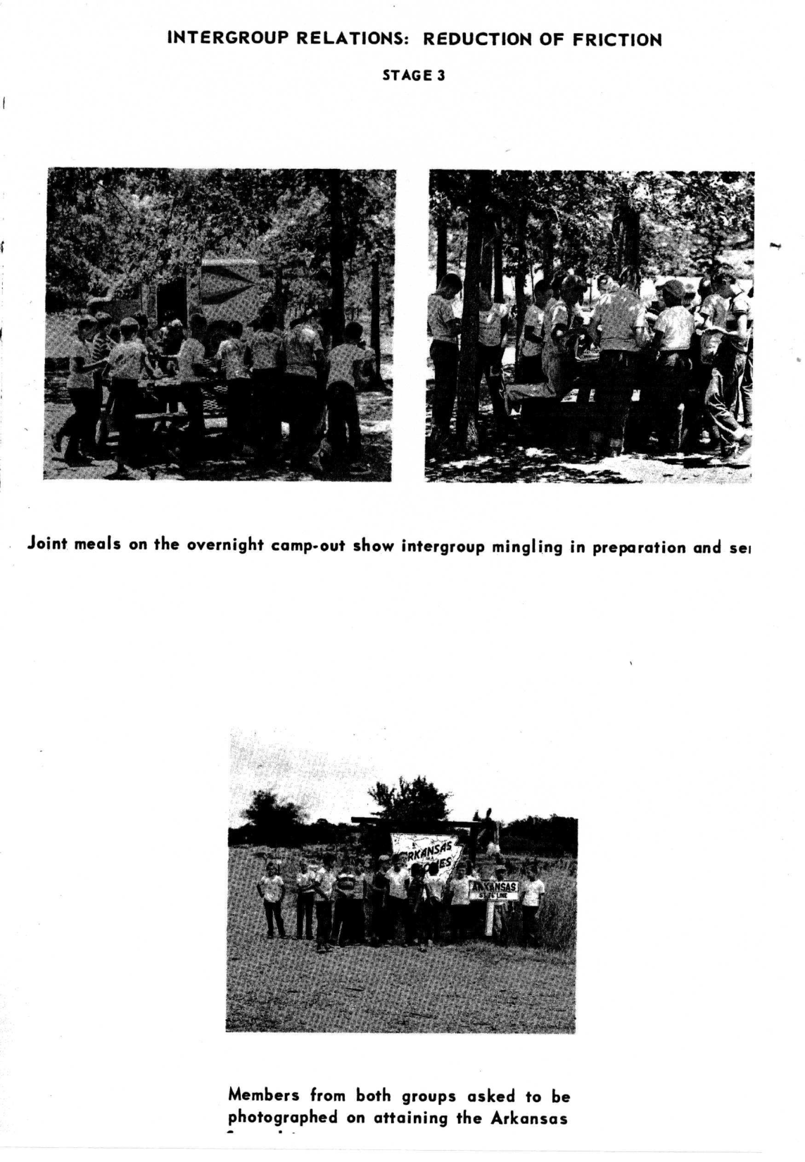
Situační vysvětlení předsudků
Sherif, M. et al. (1961). The Robbers Cave Experiment. Intergroup Conflict and Cooperation. Institute of Group relations, University of Oklahoma.
experiment s jedenáctiletými chlapci na letním táboře
náhodné rozdělení do dvou soupeřících skupin
studium vzniku vzájemných předsudků

Slide 64
Situační vysvětlení předsudků
teorie sociální identity (Turner & Tajfel)
přirozená tendence kategorizovat sociální svět na „my“ (in-group) a „oni“ (out-group)
skupiny, které považujeme za členské, tvoří součást naší sociální identity

Slide 65
Situační vysvětlení předsudků
teorie sociální identity (Turner & Tajfel)
máme dvě důležité potřeby, které může kategorizace naplňovat
  udržet si pozitivní sebehodnocení skrze pozitivní skupinovou identitu
    své sebehodnocení odvozujeme od vnímané hodnoty členských skupin
    tuto hodnotu odvozujeme skrze srovnání s nečlenskými skupinami

Slide 66
Situační vysvětlení předsudků
teorie sociální identity (Turner & Tajfel)
máme dvě důležité potřeby, které může kategorizace naplňovat
  udržet si pozitivní sebehodnocení skrze pozitivní skupinovou identitu
    své sebehodnocení odvozujeme od vnímané hodnoty členských skupin
    tuto hodnotu odvozujeme skrze srovnání s nečlenskými skupinami
  redukovat nejistotu
    předsudky napomáhají lepší strukturaci světa, protože zdůrazňují rozdíly mezi skupinami

Slide 67
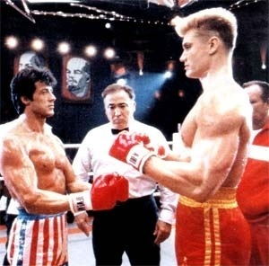
Situační vysvětlení předsudků
Branscombe, N. R., & Wann, D. L. (1994). Collective self-esteem consequences of outgroup derogation when a valued social identity is on trial. European Journal of Social Psychology, 24, 641-657.

Slide 68
Situační vysvětlení předsudků
Jsi špatný student!
Sinclair, L., & Kunda, Z. (1999). Reactions to a black professional: motivated inhibition and activation of conflicting stereotypes. Journal of personality and social psychology, 77, 885-904.

Slide 69
Situační vysvětlení předsudků
Jsi špatný student!
Sinclair, L., & Kunda, Z. (1999). Reactions to a black professional: motivated inhibition and activation of conflicting stereotypes. Journal of personality and social psychology, 77, 885-904.

Slide 70
Situační vysvětlení předsudků
Hornsey, M. J., & Hogg, M. A (2000). Intergroup Similarity and Subgroup Relations: Some Implications for Assimilation. Personality and Social Psychology Bulletin, 26, 948-958.
 | text popisující obě skupiny jako velmi podobné | text popisující obě skupiny jako velmi odlišné
studentům zdůrazněna společná identita (ohrožení oborové výjimečnosti)
studentům zdůrazněna společná i oborová identita

Slide 71
Situační vysvětlení předsudků
Hornsey, M. J., & Hogg, M. A (2000). Intergroup Similarity and Subgroup Relations: Some Implications for Assimilation. Personality and Social Psychology Bulletin, 26, 948-958.
 | text popisující obě skupiny jako velmi podobné | text popisující obě skupiny jako velmi odlišné
studentům zdůrazněna společná identita (ohrožení oborové výjimečnosti)
studentům zdůrazněna společná i oborová identita | menší předsudky | větší předsudky

Slide 72
Situační vysvětlení předsudků
Hornsey, M. J., & Hogg, M. A (2000). Intergroup Similarity and Subgroup Relations: Some Implications for Assimilation. Personality and Social Psychology Bulletin, 26, 948-958.
 | text popisující obě skupiny jako velmi podobné | text popisující obě skupiny jako velmi odlišné
studentům zdůrazněna společná identita (ohrožení oborové výjimečnosti) | větší předsudky | menší předsudky
studentům zdůrazněna společná i oborová identita | menší předsudky | větší předsudky

Slide 73
Situační vysvětlení předsudků
Hornsey, M. J., & Hogg, M. A (2000). Intergroup Similarity and Subgroup Relations: Some Implications for Assimilation. Personality and Social Psychology Bulletin, 26, 948-958.
 | text popisující obě skupiny jako velmi podobné | text popisující obě skupiny jako velmi odlišné
studentům zdůrazněna společná identita (ohrožení oborové výjimečnosti) | větší předsudky | menší předsudky
studentům zdůrazněna společná i oborová identita | menší předsudky | větší předsudky
vědomí, že jsme stejní jako oni, snižuje předsudky …
… ale pouze pokud tím není ohrožena identita (pocit výjimečnosti) naší skupiny

Slide 74
Jak se předsudky vyvíjejí?
v roce 1954 popsal Gordon Allport 5 stádií vývoje etnických předsudků ve společnosti:

Slide 75
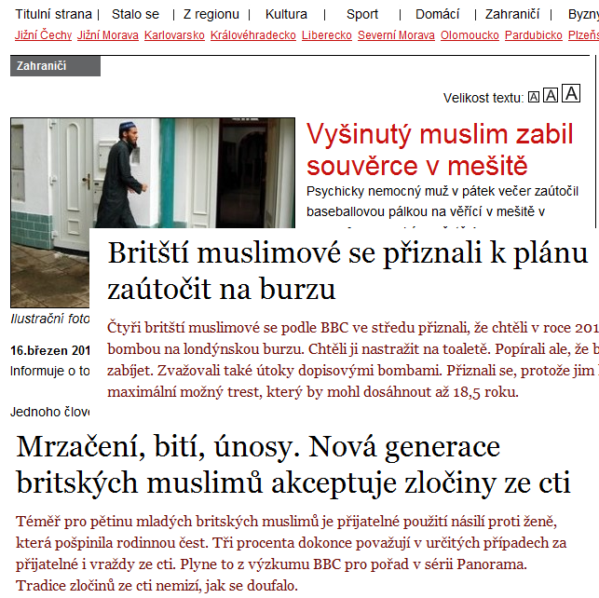
1. Pomlouvání

Slide 76
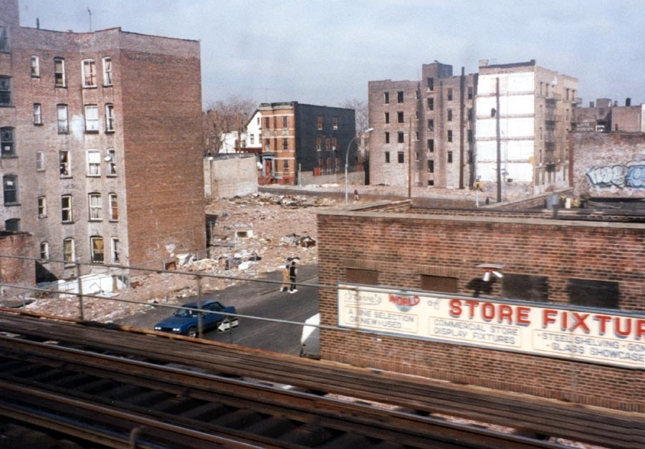
2. Vyhýbání se

Slide 77
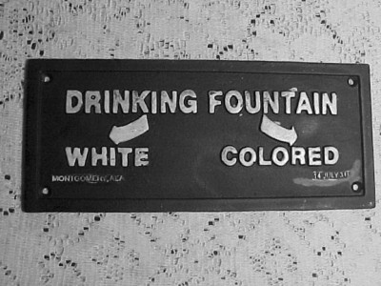
3. Diskriminace

Slide 78
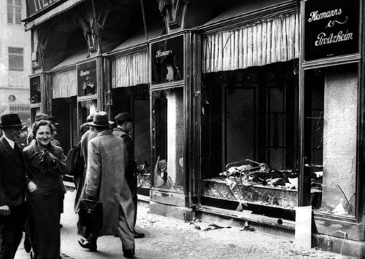
4. Fyzické útoky

Slide 79
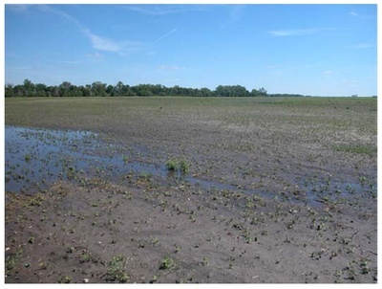
5. Vyhlazení

Slide 80
Co předsudky snižuje?

Slide 81
Co předsudky snižuje?
kontakt
  (Allport)
  podpora autority, která zavádí žádoucí sociální normu
  možnost osobních přátelských interakcí
  členové obou skupin mají rovný status
  členové skupin jsou na sobě vzájemně závislí při spolupráci na společném cíli

Slide 82
Co předsudky snižuje?
dekategorizace a rekategorizace
personalizace členů cizí skupiny (odstranění kategorií jako takových)
zdůraznění společné identity obou skupin

Slide 83
Co předsudky snižuje?
dekategorizace a rekategorizace
personalizace členů cizí skupiny (odstranění kategorií jako takových)
zdůraznění společné identity obou skupin
problémy
v řadě případů obtížná proveditelnost
potlačení kategorií může být ohrožující

Slide 84
Co předsudky snižuje?
sociální normy, sociální vliv odmítající předsudky

Slide 85
Co předsudky snižuje?
Stangor, Ch., Sechrist, G. B., & Jost, J. T. (2001). Changing racial beliefs by providing consensus information. Personality and Social Psychology Bulletin, 27, 486-496.
změřeny stereotypy o lidech černé barvy pleti
informace: ostatní studenti měli pozitivnější odpovědi
informace: ostatní studenti měli negativnější odpovědi

Slide 86
Co předsudky snižuje?
Stangor, Ch., Sechrist, G. B., & Jost, J. T. (2001). Changing racial beliefs by providing consensus information. Personality and Social Psychology Bulletin, 27, 486-496.
změřeny stereotypy o lidech černé barvy pleti
informace: ostatní studenti měli pozitivnější odpovědi
informace: ostatní studenti měli negativnější odpovědi
posun pozitivním směrem
posun negativním směrem
rasové stereotypy, o kterých se participanti domnívali, že jsou široce sdílené dalšími studenty, se staly odolnějšími vůči změně

Slide 87
Co předsudky snižuje?
jak tedy strukturovat meziskupinový kontakt?

Slide 88
Co předsudky snižuje?
jak tedy strukturovat meziskupinový kontakt?
osobní rozměr

Slide 89
Co předsudky snižuje?
jak tedy strukturovat meziskupinový kontakt?
osobní rozměr
vzájemná spolupráce, závislost a společný cíl

Slide 90
Co předsudky snižuje?
jak tedy strukturovat meziskupinový kontakt?
osobní rozměr
vzájemná spolupráce, závislost a společný cíl
přítomnost nepředsudečných sociálních norem

Slide 91
Co předsudky snižuje?
jak tedy strukturovat meziskupinový kontakt?
osobní rozměr
vzájemná spolupráce, závislost a společný cíl
přítomnost nepředsudečných sociálních norem
komplementární, ale rozdílné role (?)
+ umožní uchovat si pocit skupinové jedinečnosti
+ redukce předsudků je kognitivně jednodušší
- z dlouhodobého hlediska vytvářejí potenciál pro další udržování předsudků

Slide 92
Co předsudky snižuje?
jak tedy strukturovat meziskupinový kontakt?
osobní rozměr
vzájemná spolupráce, závislost a společný cíl
přítomnost nepředsudečných sociálních norem
komplementární, ale rozdílné role (?)
alternativní řešení: rozvoj duálních identit

Slide 93
Co předsudky snižuje?
4. motivace změnit naše automatické předsudečné reakce
při aktivaci předsudků a stereotypů se uplatňují dva procesy (Patricia Devine):
automatické zpracování
bez možnosti kontroly aktivuje obsah stereotypu
kontrolované zpracování
vědomě obsah stereotypu zvážíme a rozhodneme se jej ignorovat

Slide 94
Co předsudky snižuje?
4. motivace změnit naše automatické předsudečné reakce
při aktivaci předsudků a stereotypů se uplatňují dva procesy (Patricia Devine):
automatické zpracování
bez možnosti kontroly aktivuje obsah stereotypu
kontrolované zpracování
vědomě obsah stereotypu zvážíme a rozhodneme se jej ignorovat
… ne vždy jsme motivovaní nebo schopní druhý proces zapojit

